Slide 1

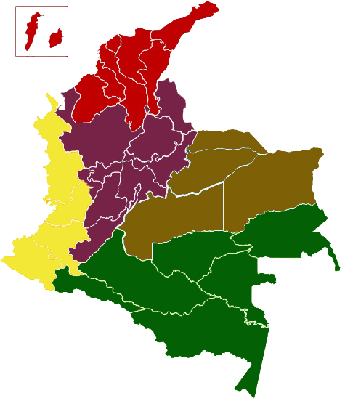
Archipiélago de San Andrés, Providencia y Santa Catalina
21nov18
Inversión Fontur 2018 (ene-dic)
Andina
18%
Valor: $19.077
$ 3.134; $ 6.420; $ 9.523
CARIBE E INSULAR
100%
Caribe e Insular
9%
Valor: $9.013
$ 2.070; $ 1.875; $ 5.068
Pacífica
9%
Valor: $9.415
$ 1.778; $ 3.667; $ 3.970
ANDINA
Amazonía
7%
Valor: $7.831
$ 508; $ 810; $ 6.513
ORINOQUIA
PACÍFICA
Orinoquía
4%
Valor: $3.784
$ 867; $ 250; $ 2.667
AMAZONIA
Nacional (hace referencia a proyectos de impacto país)
53%
Valor: $56.371
$ 18.058; $ 0; $ 38.313
Valor: $105.491
$ 26.415; $ 13.022; $ 66.054
Para el 2018 se han aprobado $105.491. Las aprobaciones están conformadas por: $26.415 millones para competitividad con un 25%, infraestructura por $66.054 millones con un 12% y promoción $13.022 millones con un 63%.
La participación por regiones de las aprobaciones 2018, es:
A nivel nacional, proyectos que impactan al país, por valor de $56.371 millones, con un 53%. Las aprobaciones están conformadas por: $18.058 millones para competitividad con un 32% y por promoción $38.613 millones con un 68%.
En la Región Andina contamos con $19.077, con una participación de 18%. Las aprobaciones están conformadas por: $3.134 millones para competitividad con un 16%, infraestructura por $6.420 millones con un 34% y promoción $9.523 millones con un 50%.
En la Región Caribe e Insular contamos con $9.013, con una participación de 9%. Las aprobaciones están conformadas por: $2.070 millones para competitividad con un 23%, infraestructura por $1,875 millones con un 21% y promoción $5.068 millones con un 56%.
En la Región Pacífica contamos con $9.415, con una participación de 9%. Las aprobaciones están conformadas por: $1.178 millones para competitividad con un 19%, infraestructura por $3.667 millones con un 39% y promoción $3.970 millones con un 42%.
En la Región Amazonía contamos con $7.831, con una participación de 7%. Las aprobaciones están conformadas por: $508 millones para competitividad con un 7%, infraestructura por $810 millones con un 10% y promoción $6.513 millones con un 83%.
En la Región Orinoquía contamos con $3.784 con una participación de 4%. Las aprobaciones están conformadas por: $867 millones para competitividad con un 23%, infraestructura por $250 millones con un 7% y promoción $2.667 millones con un 70%.

Slide 2
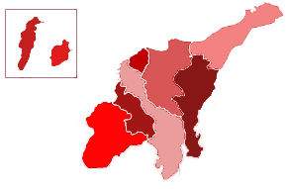
Archipiélago de San Andrés, Providencia y Santa Catalina
21nov18
100%
Atlántico
Valor: $772
$ 578; $ 0; $ 195
Bolívar
Valor: $3.317
$ 469; $ 9; $ 2.839
La Guajira
Valor: $398
$ 175; $ 0; $ 223
Archipiélago de San Andrés, Providencia y Santa Catalina
Valor: $2.468
$ 62; $ 1.866; $ 540
Madalena
Valor: $1.347
$ 429; $ 0; $ 918
Sucre
Valor: $298
$ 187; $ 0; $ 111
Cesar
Valor: $93
$ 73; $ 0; $ 20
Córdoba
Valor: $319
$ 97; $ 0; $ 222
La inversión en la Región Caribe e Insular es de $ 9.013 millones, con una participación del departamento de San Andrés del 27% por valor de $2.468 millones.
San Andrés
La inversión en Competitividad es de $62 millones que representa el 2% del total de la inversión en el departamento.
La inversión en Infraestructura es de $ 1.866 millones que representa el 76% del total de la inversión en el departamento.
La inversión en Promoción es de $ 540 millones que representa el 22% del total de la inversión en el departamento.

Slide 3

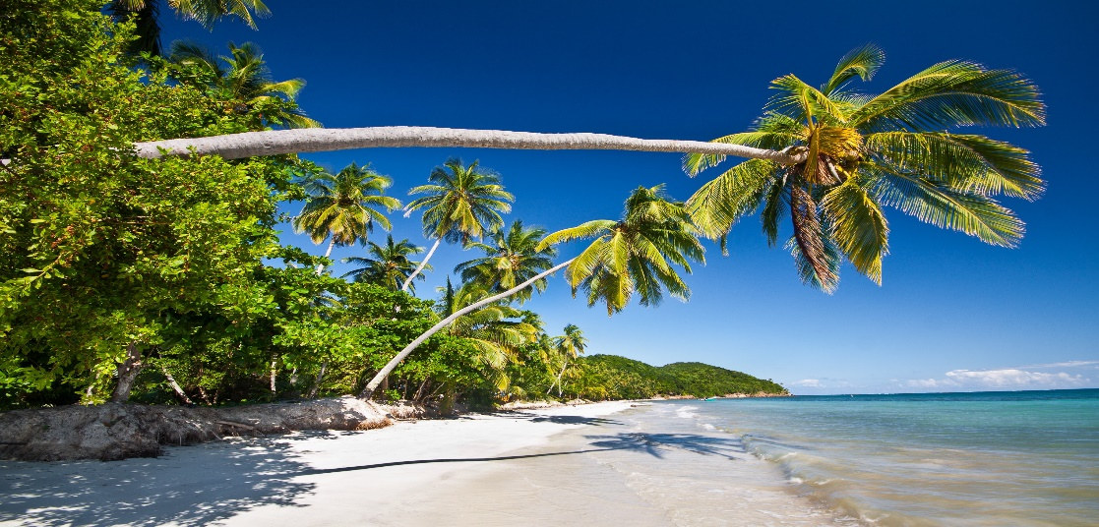
Competitividad Turística
23 ene 2019
Competitividad Turística
Isla Providencia, San Andrés Providencia y Santa Catalina.
Autor: Cristian Velásquez Pérez
PNN los Nevados, Tolima
Autor: Santiago Chiquito Cortes
Proyectos Aprobados 2018
FNTP-241-2017 Plan de Capacitación 2018-2020 (Fase I): inversión San Andrés: $46.734.165 (total proyecto: $1.291.523.621; Fontur $1.028.151.621; contrapartida $263.372.000). Proponente: Cotelco. El proyecto busca desarrollar el Plan de Capacitación 2018-2021 que incluye 407 cursos y talleres que serán impartidos a nivel nacional con el fin de incrementar la competitividad del capital humano vinculado con la cadena turística colombiana. En ejecución (90%).
FNTP-256-2017 Jornadas de capacitación en discapacidad, accesibilidad; inclusión laboral; turismo accesible y talleres vivenciales para prestadores de servicios turísticos. Inversión San Andrés: $15.570.344 (Total proyecto $217.984.814). Proponente: MinCIT. El proyecto busca capacitar y sensibilizar a los prestadores de servicios turísticos acerca de la discapacidad y la importancia de la accesibilidad en el turismo con el fin de aportar el conocimiento necesario para interiorizar los parámetros generales de un destino accesible y la forma adecuada de atender a los turistas con discapacidad. Contratado (0%)
Proyectos Aprobados Vigencias Anteriores
FNTP-166-2016 Programa de formación integral para el fortalecimiento empresarial y la prestación de servicios turísticos con enfoque diferencial, de comunidades negras, afrocolombianos, raizales y palenqueras: inversión San Andres: $90.158.890 (total proyecto: $1.352.383.348). Proponente: MinCIT. El proyecto busca implementar un esquema de formación integral, dirigida a las comunidades afrocolombianas, raizales y palanqueras orientadas a fortalecer el desempeño empresarial y la prestación de servicios turísticos, convirtiendo a estas comunidades prestadores de servicios turísticos de calidad para la región. En ejecución (95%).
FNTP-126-2017 Fase 1: Implementación de la norma técnica sectorial hotelera 007 (NTSH-007) en 60 posadas nativas de San Andrés y Providencia: inversión San Andres: $425.010.000. (Total proyecto $ 425.010.000). Proponente: MinCIT. El proyecto busca implementar la Norma Técnica Sectorial Hotelera NTSH–007:2005 Posadas Turísticas, Requisitos de Planta y Servicios, en hasta 60 posadas nativas de San Andrés y Providencia, con el fin de obtener la certificación. En ejecución (13%).
FNTP-131-2017 Toma de muestreos de calidad del agua de mar en doce playas pre piloto seleccionadas para la implementación del programa Banderas Azules
Inversión San Andrés: $94.379.455 (Total proyecto $377.517.820 ). Proponente: MinCIT. El proyecto busca fortalecer la competitividad del producto de sol y playa del país, mediante el apoyo a la inclusión de Colombia en el programa de banderas azules de la Fee - Fondation For Environmental Education. En ejecución (70%)

Slide 4
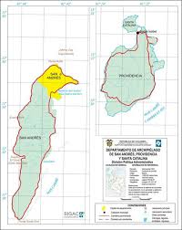
Infraestructura Turística
23 ene 2019
21nov2018
Proyectos Aprobados 2018
San Andrés
Diseños de la marina de San Andrés Valor: $843.668.193 (Fontur $627.900.000 vigencia 2015, $132.410.000 vigencia 2017, $83.358.193 vigencia 2018). Terminación: 26 de junio de 2018. Estado: terminado (95%).
Construcción del embarcadero de Lancheros y la plataforma flotante de Johnny Cay Valor: $7.290.160.992 (Fontur $3.247.328.460 vigencia 2011; $2.000.000.000 vigencia 2014; $260.000.000 vigencia 2017; 1.782.832.532 vigencia 2018). Terminación: 31 de julio de 2018. Estado: precontractual (Lancheros: 95%;Jhonny Cay: 0%)
Proyectos Aprobados Vigencias Anteriores
San Andrés
Estudios y diseños para la reorganización arquitectónica y urbanística del Parque Natural Johnny Cay en San Andrés Isla Valor: $192.945.691(Fontur $158.618.191 vigencia 2016, $34.327.500 vigencia 2017). Terminación: 12 de junio de 2019. Estado: suspendido (34%).
Estudios y diseños del Centro de Interpretación Reserva de la Biósfera Sea Flower - San Andrés Valor: $392.260.000 (Fontur, vigencia 2016). Terminación: 13 de junio de 2019. Estado: suspendido (26%).
Remodelación de las Oficinas del MiCITio Sede San Andrés Islas Valor: $241.840.522. Terminación: 21 de octubre de 2017. Estado: Liquidado (100%).
Obras para la ampliación del muelle de embarque de pasajeros El Cove - San Andrés Valor: $5.295.064.252 (Fontur $4.568.250.598 vigencia 2015; $556.813.654 vigencia 2017; $170.624.572 vigencia 2017). Terminación: 22 de diciembre de 2017. Estado: terminado (100%).
Providencia
Construcción del sendero al Pico de Providencia
Valor: $4.077.175.780 (Fase I Fontur $1.300.000.000 vigencia 2013; Fase II Fontur $1.351.526.545 vigencia 2015; $1.425.649.235 vigencia 2016)
Terminación: 23 de marzo de 2017
Estado: finalizado (100%).
Construcción de baterías de baños, Providencia Valor: $600.000.000 (Fontur vigencia 2015)
Terminación: 9 de febrero de 2018.
Estado: finalizado (100%)

Slide 5
Infraestructura Turística
23 ene 2019
21nov2018
Proyectos Aprobados Vigencias Anteriores
Santa Catalina
Diseños y construcción de tres (3) embarcaderos en la Isla de Santa Catalina: Valor: $332.590.000 (Fontur vigencia 2013). Terminación: 29 de abril de 2016. Estado: finlaizado (100%)
San Andrés
Suministro e instalación cámaras hiperbáricas de San Andrés - San Valor: $316.181.000 (Fontur vigencia 2013). Terminación: 14 de mayo de 2015. Estado: finalizado (100%).
Estudios y diseños técnicos para la ampliación del muelle de embarque de pasajeros El Cove, en la Isla de San Andrés Valor: $526.000.000 (Fontur $393.000.000 vigencia 2011; $40.000.000 vigencia 2012 y $93.000.000 vigencia 2013). Terminación: 20 de abril de 2015. Estado: Liquidado (100%).
Providencia
Dotación del Spa de Providencia: Valor: $813.483.382 (Fontur vigencia 2014). Terminación: 9 de febrero de 2016. Estado: finalizadi(100%).
Diseños de la marina de Providencia (Fase I Área de Boyaje): Valor: $729.000.000 (Fontur vigencia 2013). Terminación: 27 de junio de 2018. Estado: terminado (100%).
Estudio de vulnerabilidad estructural, evaluación patológica para la rehabilitación del Hotel Aury en Providencia: Valor: $55.000.000 (Fontur vigencia 2013). Terminación: 1 de septiembre de 2014. Estado: Liquidado 100%).
Diseños del sendero peatonal al Pico – Providencia Valor: $220.000.000 (Fontur vigencia 2013). Terminación: 17 de agosto de 2013. Estado: finalizado (100%).
Construcción del Spa de Providencia: Valor: $2.100.000.000 (Fontur vigencia 2011). Terminación: 14 de marzo de 2014. Estado: finalizado (100%).
Suministro cámaras hiperbáricas de Providencia: Valor: $316.181.000 (Fontur vigencia 2013). Terminación: 29 de mayo de 2015. Estado: finalizado(100%).

Slide 6

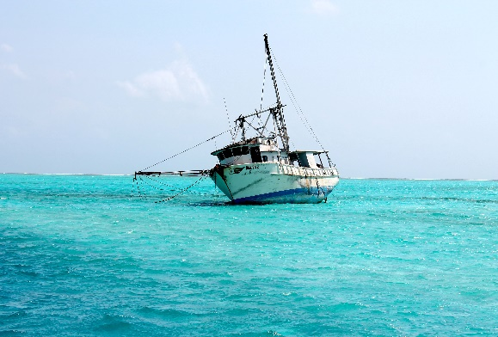
Promoción y Mercadeo Turístico
21nov2018
23 ene 2019
Proyectos Aprobados 2018
FNTP-211-2017 Promoción del destino en el marco del re posicionamiento de la marca La divina providencia y la histórica Santa Catalina islas: inversión San Andrés $240.000.000 (Total del proyecto $300.000.000; Contrapartida $60.000.000). Proponente: Alcaldía municipal de Providencia y Santa Catalina Islas. Corresponde a plan de medios en Tv Cable, Pantallas de aviones, aeropuertos y plan digital que finalizó en agostó de 2018. Estado: Finalizado (100%).
Nevado del Ruiz_Tolima
Autor: Jorge Alberto Vega Rivera
San Andrés Jonny Cay, San Andrés Providencia
Autor: Diego Andrés Restrepo Gaviria
FNTP-129-2018 Participación en la XXXVIII Vitrina Turística de Anato 2019 de los departamentos de Valle del Cauca, Tolima, Sucre, Santander, San Andrés, Providencia y Santa Catalina, Risaralda, Quindío, Norte de Santander, Nariño, Meta, Magdalena, La Guajira, Huila, Cundinamarca, Córdoba, Cesar, Cauca, Casanare, Caldas, Boyacá, Bolívar, Bogotá, Arauca, Atlántico y Antioquia: inversión San Andrés $95.310.432 (total proyecto $3.194.885.106; Fontur $1.597.442.553; contrapartida del departamento $95.310.432). Proponente: MinCIT. Corresponde a arrendamiento de área de 144 metros cuadrados para un stand en Corferias. Fecha del evento del 27feb al 01mar2019. Contratado (0%).
FNTP-170-2018 Promoción de Providencia y Santa Catalina en diferentes ciudades del país, producción y distribución de material promocional del destino y segunda fase de plan de medios: inversión San Andrés $204.888.225 (total proyecto $254.888.225; contrapartida $50.000.000) Proponente: Alcaldía municipal de providencia y santa catalina islas. Corresponde a la promoción del destino Old Providence y Santa Catalina Islas, por medio de misiones turísticas nacionales, producción y distribución de material promocional del destino y segunda fase del plan de medios. Estado: Aprobado (0%).
Proyectos Aprobados Vigencias Anteriores
FNTP-186-2017 Participación en la XXXVII Vitrina Turística de Anato 2018 de los departamentos de Valle del Cauca, Tolima, Sucre, Santander, San Andrés, Providencia y Santa Catalina, Risaralda, Quindío, Norte de Santander, Nariño, Meta, Magdalena, La Guajira, Huila, Cundinamarca, Córdoba, Cesar, Cauca, Casanare, Caldas, Boyacá, Bolívar, Bogotá, Arauca, Atlántico y Antioquia: inversión San Andrés $95.310.432 (total proyecto $3.047.286.312; Fontur $1.523.643.156, contrapartida $1.523.643.156 ). Proponente: MinCIT. Corresponde a arrendamiento de área de 300 metros cuadrados para un stand en Corferias. Fecha del evento del 21 al 23 feb2018. Terminado (100%).
FNTP-128-2016 Participación de los departamentos de Antioquia, Atlántico, Bolívar, Bogotá, Boyacá, Caldas, Cauca, Cesar, Córdoba, Cundinamarca, Huila, Magdalena, Meta, Nariño, Quindío, Risaralda, San Andrés, Santander, Sucre, Tolima y Valle del Cauca en la Vitrina Turística de Anato 2017: inversión San Andrés $66.808.361 (total proyecto $2.726.152.308; Fontur: $ 1.363.076.154; contrapartida $66.808.361). Proponente: MinCIT. Corresponde a arrendamiento de área de 108 metros cuadrados para 1 stand en Corferias. Fecha del evento del 01-03 mar2017. Terminado (100%).
FNTP-197-2015 Promoción de las posadas nativas de San Andrés y Providencia: inversión San Andrés $199.660.000 (total proyecto $199.660.000). Proponente: MinComercio. Contempla la realización de videos promocionales, guías turísticas, folletos y la actualización de la web promocional de las posadas. En ejecución (90%).
Proyectos en Proceso de Formulación y Evaluación
FNTP-093-2018 Consolidación del Centro de Información Turística de Colombia-Citur mediante la creación e integración del Sistema de Información Turística Regional San Andrés-Situr San Andrés inversión San Andrés $405.404.500 (Total del proyecto $810.956.500; Contrapartida $405.552.000). Proponente: Gobernación de San Andrés providencia y Santa Catalina. Corresponde a 6 mediciones de: turismo receptor; interno y emisor; empleo; formalidad y turismo sostenible; desarrollo de web del Situr. El proyecto fue aplazado en Comité Directivo del 18 de septiembre de 2018, hasta tanto el Viceministro se reúna con el DANE para evaluar los impactos. Estado: Aplazado.

Slide 7



Contribución Parafiscal
Departamento / Municipio | 2017 ene-dic | 2018 ene-dic | Variación %
San Andrés y Providencia | $1,451 | $1,597 | 10%
Providencia | $34 | $50 | 47%
San Andrés | $1,418 | $1,548 | 9%
El recaudo del departamento de San Andrés representa el 2,09% del total del recaudo a nivel nacional.
Total Recaudo CP 2018 (ene-dic) $76.418
Cifras en millones COP
Programas Fontur
222
La Red Nacional de PIT, cuenta con 112 puntos instalados a nivel nacional.
Total PIT (3) en funcionamiento
San Andrés (2)
Providencia(1)
La inversion nacional en la Red Turística de Pueblos Patrimonio de jun2010 – 23ene2019 es de $76.718.
la cantidad nacional de jóvenes inscritos es 261.857 y de aliados 984.
La cantidad de jóvenes inscritos de San Andrés son 145 que representan el 0,1% del nacional y 26 aliados (2,6%).
EL departamento no cuenta con municipios pertenecientes a la Red de Pueblos Patrimonio.

Slide 8
Bienes
1. Hotel Sunrise Beach (San Andrés)
Se firmó la renovación del contrato de arrendamiento el 22 de febrero de 2016, por un término de 10 años.
Estado contrato de arrendamiento: Terminación Contrato: 21 de febrero de 2026. Cuenta de Inversión y Gastos: 3% del valor de los ingresos brutos del bien obtenidos durante cada trimestre. Estado: en operación e inversión. Valor de Inversiones Ejecutadas: $6.500 millones (pesos de enero de 2016). Canon Arrendamiento: 9,8% de los Ingresos Netos trimestrales. En Proceso: Fontur y el operador se encuentran conciliando el monto de las inversiones ejecutadas, cuyo recibo se efectúo en noviembre. El operador se encuentra construyendo una nueva propuesta de inversión para las áreas que no fueron cobijadas con el plan de inversión inicial. De igual manera, presentará un proyecto de intervención y mantenimiento de área comunes para el año 2019, cuyos recursos provendrán de la Cuenta de Inversión.
2. Hotel Los Delfines (San Andrés)
El Hotel se encuentra en arrendamiento con la firma Servincluidos Ltda. (Decamerón) para la administración y operación del mismo. Estado actual contrato de arrendamiento: Inicio del Contrato: 5 de septiembre de 2006. Renovación del Contrato: 28 de julio de 2017. Canon fijo mensual: $30.364.885. Inversiones Ejecutadas: $ 9 millones. Estado: en operación. La renovación del contrato de arrendamiento del Hotel se realizó bajo las siguientes condiciones: Término Arrendamiento: 5 años. Contraprestación: 7,5% de las ventas netas trimestrales. Valor mínimo mes: $30.364.885. Cuenta de inversión: 2% de las ventas netas trimestrales. En Proceso: Definición del proyecto de acceso a personas con discapacidad para dar cumplimiento a la norma. El operador se encuentra analizando la opción más viable dada la restricción física de espacio en la entrada del hotel.
3. Hotel Marazul (San Andrés)
El Hotel se encuentra en arrendamiento con la Cadena Hoteles Decameron Colombia S.A.S. para la administración y operación del mismo. Estado actual contrato de arrendamiento: Término Arrendamiento: 5 años y 15 días. Firma Contrato: 25 de junio de 2004. Terminación Contrato: 29 de mayo de 2019. Contraprestación: Fijo: $13.583.990, Variable: 50% de las utilidades. Promedio Mes: $260.000.000.Estado: en operación e inversión. Fondo de Reposición: 4% de las ventas operacionales. En Proceso: Se recibió por parte de la SAE el acto administrativo mediante el cual se transfiere la propiedad y la administración del Hotel Marazul a la Gobernación de San Andrés. La Dirección Jurídica de Fontur interpuso todos los mecanismos jurídicos puesto que la SAE no puede remover a la Entidad como administradora. De igual manera, Fontur propuso la redacción de un decreto que limite el alcance de la reforma al Código de Extinción de Dominio, donde se obliga la entrega de los bienes a San Andrés, más no su administración.
4. Hotel Maryland (San Andrés) Estado contrato de arrendamiento: Renovación del contrato de arrendamiento: 13 de abril de 2016. Terminación Contrato: 13 de abril de 2036. Término del Contrato: 20 años. Valor de Inversiones: $8.200 millones.Estado: En operación e inversión. Canon Arrendamiento: Etapa de Pre-Inversión: $122 millones trimestral de 2016, por un término de 6 meses. Etapa de Inversión: $99 millones Trimestrales de 2018, con un descuento de $90.000.000 sobre el canon para amortizar las inversiones. Etapa de Operación: $90 millones trimestrales de 2016. Adicional a este monto, deberá aportar la suma de $60 millones trimestrales a la cuenta de inversión y gastos. Ejecución de Pre-inversión: 17 meses. Ejecución de Inversiones: 18 meses.

Slide 9
Bienes
En Proceso: Se recibió por parte de la SAE el acto administrativo mediante el cual se transfiere la propiedad y la administración del Hotel Maryland a la Gobernación de San Andrés. La Dirección Jurídica de Fontur interpuso todos los mecanismos jurídicos puesto que la SAE no puede remover a la Entidad como administradora. De igual manera, Fontur propuso la redacción de un decreto que limite el alcance de la reforma al Código de Extinción de Dominio, donde se obliga la entrega de los bienes a San Andrés, más no su administración. En octubre Fontur autorizó el uso de los espacios, previa garantía de cumplimiento de las normas y de la seguridad de lo huéspedes. En diciembre, Fontur realizó visita de verificación de la operación en conjunto con la Interventoría, y se suscribió acata con los compromisos de actividades pendientes para culminar el plan de inversiones y programar la entrega.
5. Hotel El Isleño ( San Andrés) El Hotel se encuentra en arrendamiento con la Cadena Hoteles Decamerón Colombia S.A.S. para la administración y operación del mismo. Estado actual contrato de arrendamiento: Término Arrendamiento: 20 años. Firma Contrato: 4 de febrero de 2010. Contraprestación: 1.3% de los ingresos brutos trimestrales.
Estado: En operación. En Proceso: El operador presentó a Fontur el diagnóstico y evaluación de los daños presentados en el Centro de Convenciones, cuyas obras de intervención se emprenderán desde finales de enero de 2019. El Concesionario entregará en febrero de 2019, el inventario actualizado y valorizado del Hotel. Fontur elevó consultas a sus asesores externos para definir el procedimiento adecuado para el registro de la marca a nombre del Ministerio, hoy registrada a nombre de Decameron. En espera de respuesta.
6. Spa de Providencia (Providencia). Término de la Administración y Operación: 5 años. Contraprestación: 5% sobre las ventas netas trimestrales. Fondo de Mantenimiento: 10% sobre las ventas netas trimestrales. Fondo de Inversión y Gastos: 15% sobre las ventas netas trimestrales. Aporte Fontur al Proyecto: $415 millones. Estado: En operación.
Gestiones Realizadas: Etapa de Operación: El SPA se encuentra en etapa de operación, la cual inicio el 1 de mayo de 2018. El nombre seleccionado para la explotación comercial del SPA, es: Cotton Tree SPA, el cual ya fue registrado. Contrato Asesoría: Se contrató una experta para el acompañamiento al administrador en el inicio de la etapa de operación.
Convenio para la Protección del Cangrejo Negro: el 22 de noviembre de 2018, se suscribió el Convenio entre Fontur, Masbosques y Coralina para la protección del Cangrejo Negro, en virtud del compromiso para el cierre de Consulta Previa, a fin cumplir con los requisitos de la misma para la conservación de esta especie. En septiembre se realizó la convocatoria para los Raizales interesados en participar en el pago por servicios ambientales (BanCO2) para la conservación del hábitat del Cangrejo Negro. Aportes de Fontur: El valor total de los aportes entregados por Fontur para apoyar la operación asciende a la suma de $415.362.471. Compromisos Consulta Previa: se cumplió con la totalidad de los requisitos para el cumplimiento de las obligaciones de Fontur en la consulta previa. En Proceso: Fontur desembolsó la totalidad de recursos comprometidos. En diciembre Fontur realizó visita al inmueble y acompañó al Experto en la capacitación sobre el manejo y mantenimiento de la PTAR. Con esta actividad, quedan cerrados los compromisos frente al personal experto que fue facilitado por Fontur para la operación del Spa.
Contraprestación - I Trim 2018 (Ene- Mar 2018) | $188.266.872
Contraprestación - II Trim 2018 (Abr- Jun 2018) | $164.060.914

